Slide 1
VPC – virtual private Cloud
Tamara Lazić, Aleksa Cvijić, Nikola Mitrović
Beograd 08.11.2022

Slide 2
Agenda
01
05
VPC & SUBNET
TRANSIT GATEWAY
02
06
INTERNET GATEWAY
VPN
03
07
NAT DEVICE & GATEWAY
PRIVATE LINK
04
VPC PEERING

Slide 3
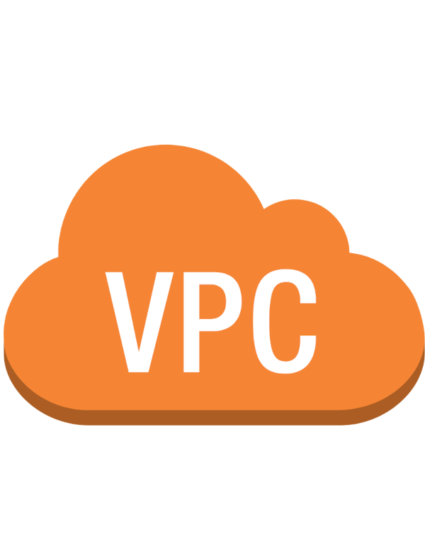
VPC & subnet
01

Slide 4
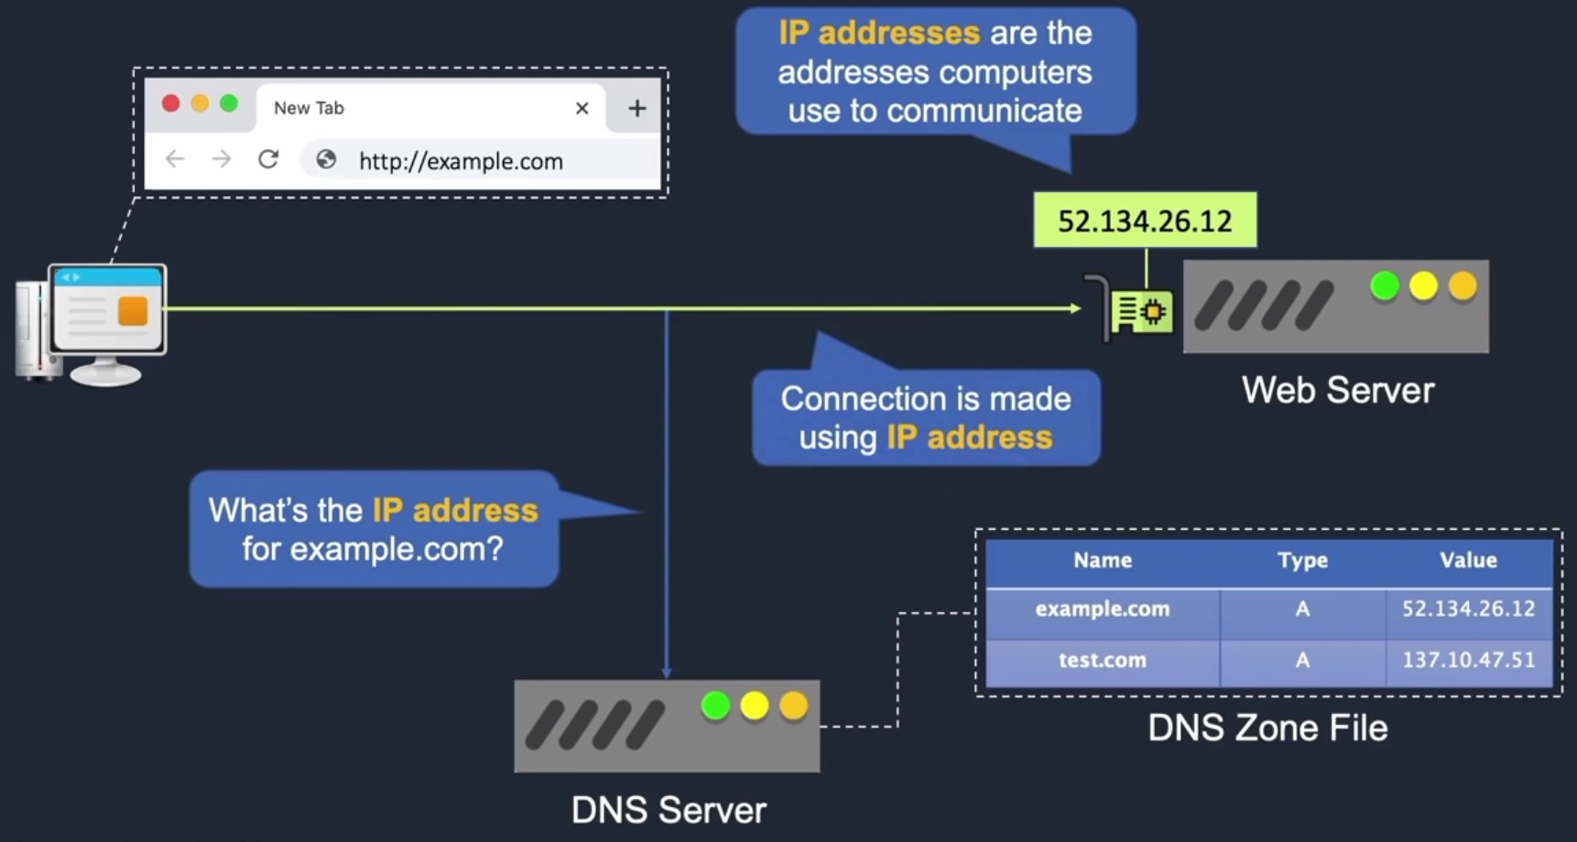

Slide 5
DHCP
Dynamic Host Configuration Protocol (DHCP) je klijent/server protokol koji automatski daje hostu Internet protokola (IP) njegovu IP adresu i druge povezane informacije o konfiguraciji kao što su maska podmreže i zadati gateway.
Dns
Domain Name System (DNS) je hijerarhijski i distribuirani sistem imenovanja koji se koristi za identifikaciju računara dostupnih preko Interneta ili drugih mreža Internet protokola (IP). Zapisi resursa sadržani u DNS-u povezuju imena domena s drugim oblicima informacija, odnosno prevode imena u odgovarajuće IP adrese.

Slide 6
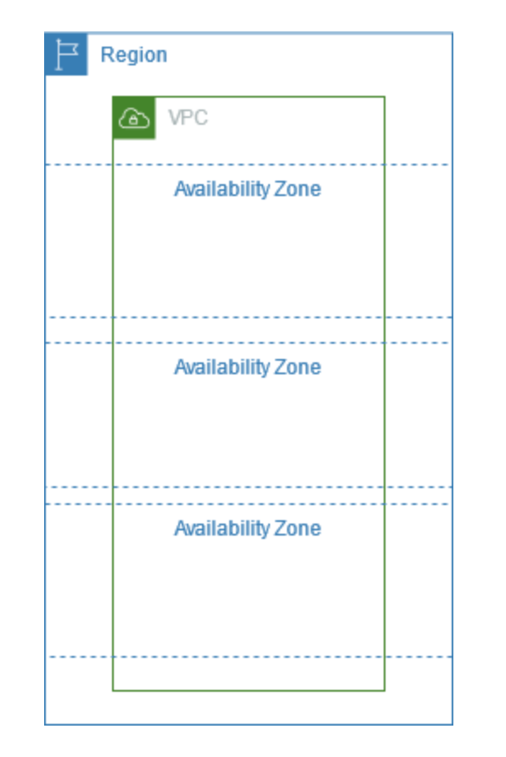
VPC
VPC nam omogućava da pokrenemo AWS resurse unutar virtualne mreže koju smo mi definisali.
VPC se nalazi u Regionu i obuhvata vise Availability Zona.
U svakom regionu možemo imati vise VPC-jeva ali samo jedan može biti default VPC.
Svaki AWS nalog sadrži default VPC u svakom regionu.
Default VPC ima:
Public Default Subnet u svakoj Availability Zoni
Internet Gateway
Main Route Table sa rutom koja propusta sav saobraćaj ka internetu
Default Security Group
Default ACL – access control list

Slide 7
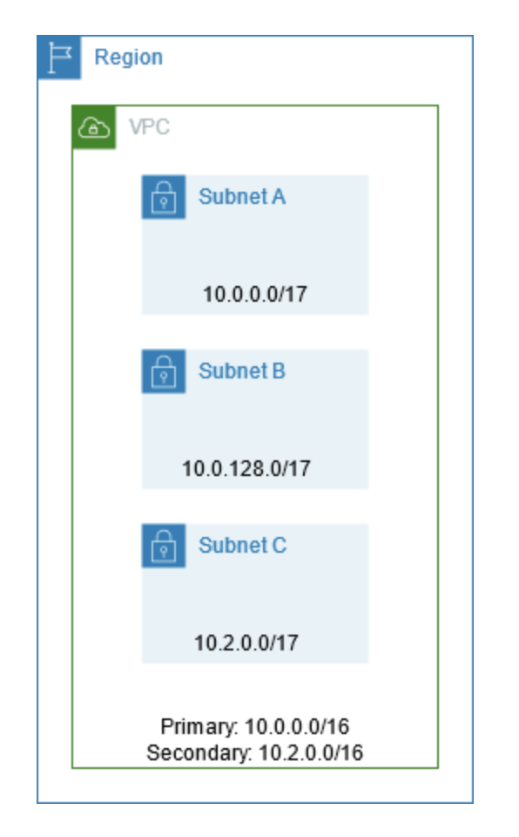
Subnet
Subnet je opseg IP adresa u VPC-u.
Mora se nalaziti u jednoj Availability Zoni.
Nakon sto dodamo subnet možemo deploy-ovati neki AWS resurs unutar njega.
Možemo mu dodeliti IPv4 i IPv6 adrese
Možemo ga konektovati sa internetom, drugim VPC-vima ili našim on-premises centrom.
Default VPC ima default subnet u svakoj AZ.
Svaki default subnet je public subnet.
Možemo imati vise subnet-ova u jednoj AZ ali samo jedan može biti default subnet
Default subnet može da postoji samo unutar default VPC-a

Slide 8
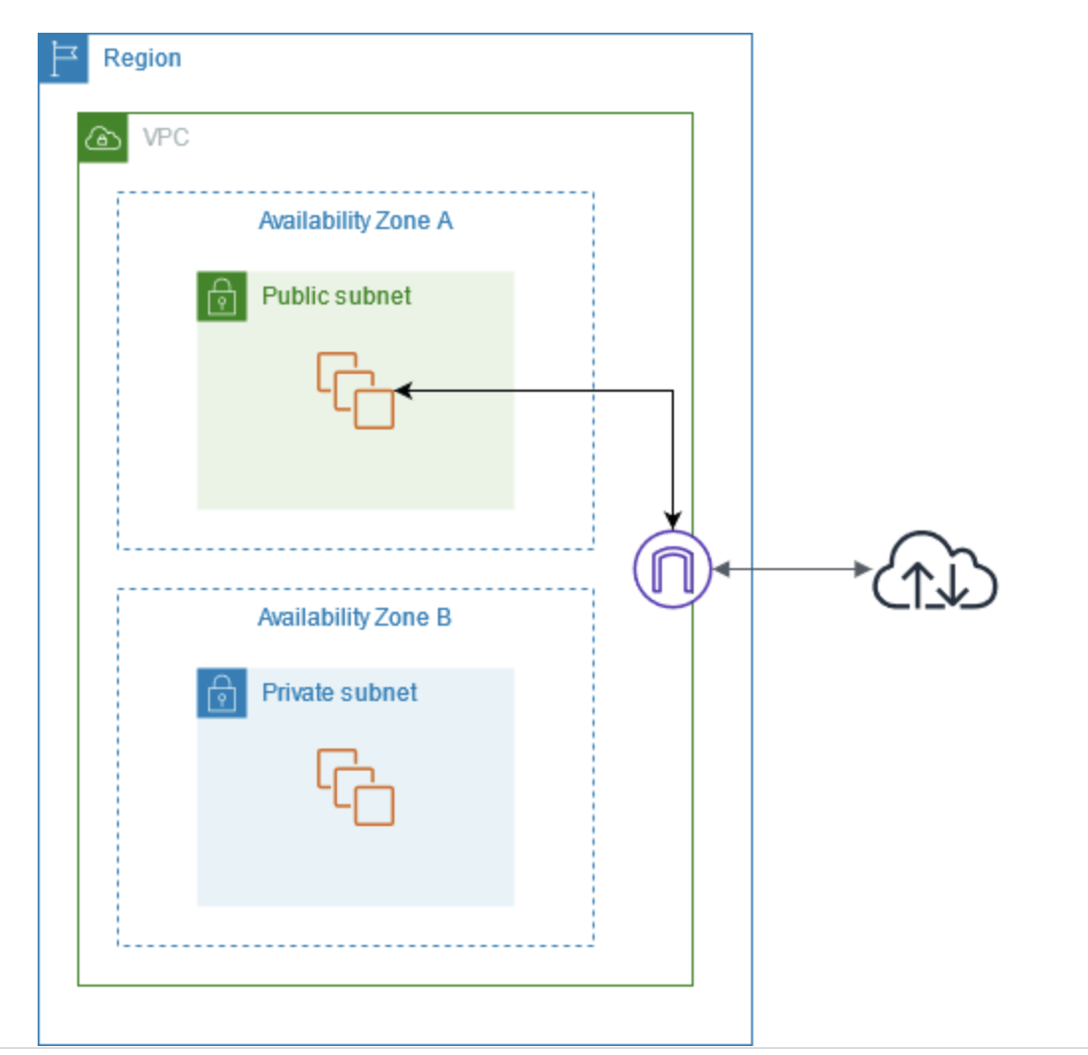
Primer Default VPC-a sa default-nim subnet-ima.
/16 CIDR block – 65.536 IPv4 adresa
/20 deafult-ni subnet u svakoj AZ
IG konekcija
Main Route Table koji sav saobraćaj usmerava (0.0.0.0/0) ka IG
Default SG
Default ACL

Slide 9
Route Table
Sadrži skup pravila, koja se zovu rute, koja određuju kuda se usmerava mrežni saobraćaj iz našeg Subnet-a ili Gateway-a.
Main Route Table – dolazi sa našim VPC, kontroliše rutiranje za sve subnet-ove koji nisu eksplicitno povezani sa bilo kojim drugim Route Table.
Subnet Route Table može biti povezan sa vise Subnet-ova. Jedan Subnet može imati samo jedan Route Table.
Svaka ruta ima destination i target.
Svaki Route Table ima local route za komuniciranje sa VPC.

Slide 10
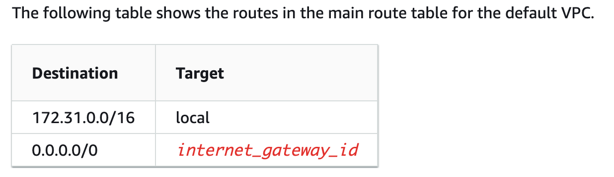
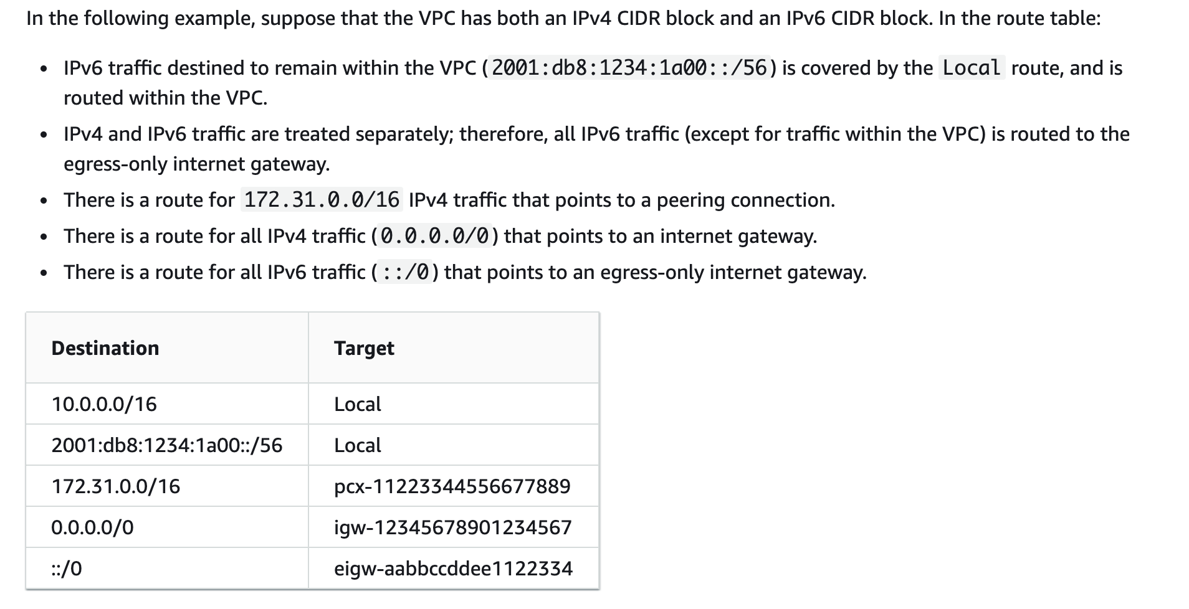

Slide 11
ACL – access control list
ACL – dozvoljava ili odbija specifičan ulazni ili odlazni saobraćaj – na nivou Subnet-a
Možemo koristiti default ACL ili možemo napraviti svoj ACL – slično kao Security Group-e.
Default ACL – dozvoljava sav ulazni i odlazni saobraćaj
Custom default ACL – odbija sav ulazni i odlazni saobraćaj
Svaki Subnet mora biti povezan sa ACL-om
Možemo povezati ACL sa vise Subnet-ova, ali jedan subnet može biti povezan sa samo jednim ACL-om.
Validira pravila po redu – počinjući sa najmanjim rednim brojem
Stateless je i validira saobraćaj prilikom ulaska i izlaska iz Subnet-a

Slide 12
Security group
Sigurnosna grupa kontroliše promet kojem je dozvoljeno da dosegne i napusti resurse s kojima je povezana. Na primer, nakon što povežete sigurnosnu grupu s EC2 instancom, ona kontroliše ulazni i odlazni promet za instancu.
Kada kreirate VPC, on dolazi sa podrazumevanom bezbednosnom grupom. Možete kreirati dodatne sigurnosne grupe za svaki VPC. Sigurnosnu grupu možete pridružiti samo resursima u VPC-u za koji je kreirana.
Za svaku sigurnosnu grupu dodajete pravila koja kontrolišu promet na osnovu protokola i brojeva portova. Postoje odvojeni skupovi pravila za ulazni i odlazni saobraćaj.

Slide 13
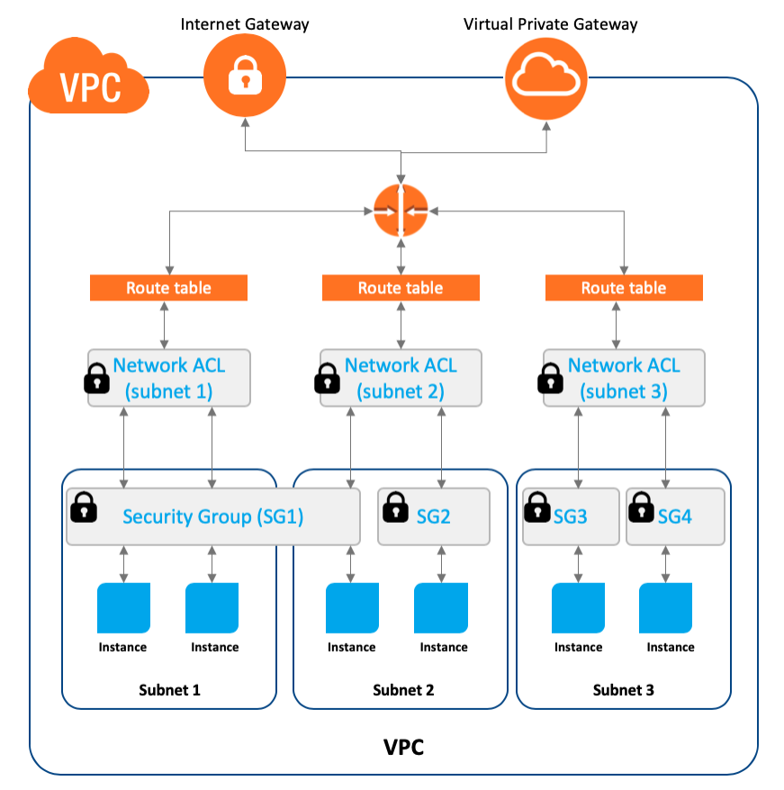

Slide 14

Internet Gateway
02

Slide 15
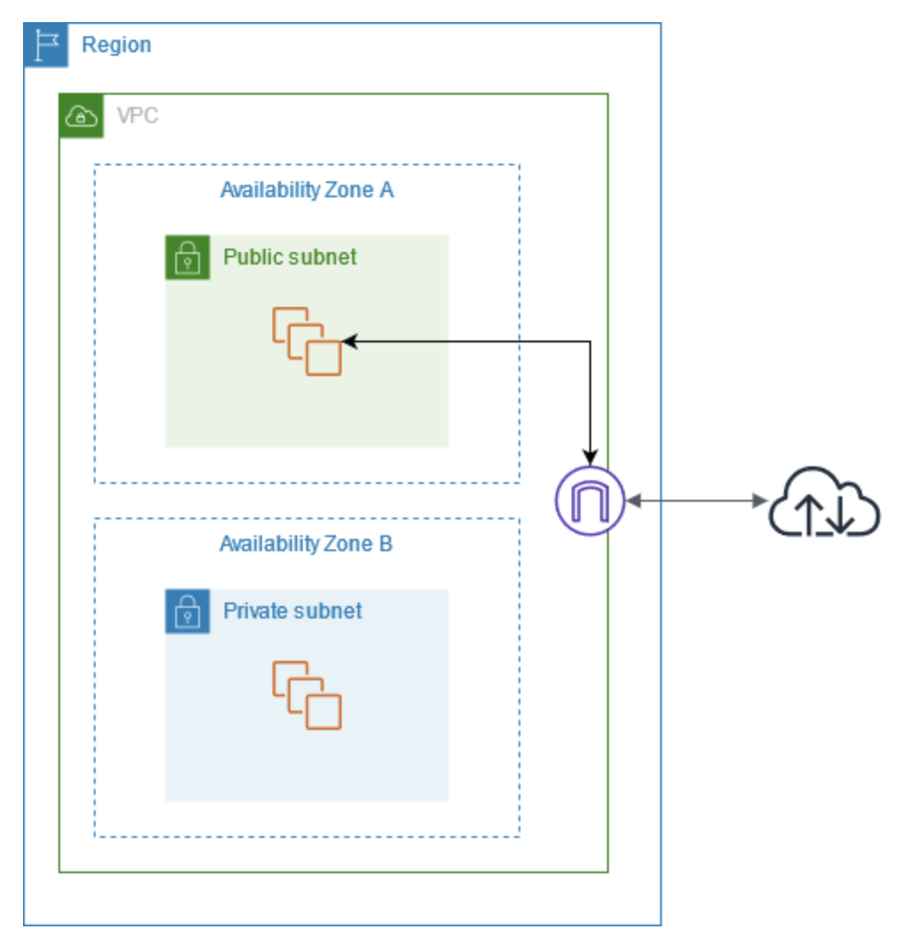
Internet gateway
IG – se skalira horizontalno
Dozvoljava komunikaciju VPC-a sa Internetom
Podržava i IPv4 i IPv6 saobraćaj
Za resurse koji se nalaze u našem Public Subnetu i imaju Public IPv4 ili IPv6, konekcija preko IG ka internetu je moguća.
Isto tako i resursni na internetu mogu inicirati konekciju sa resursima u nasem subnet-u.

Slide 16
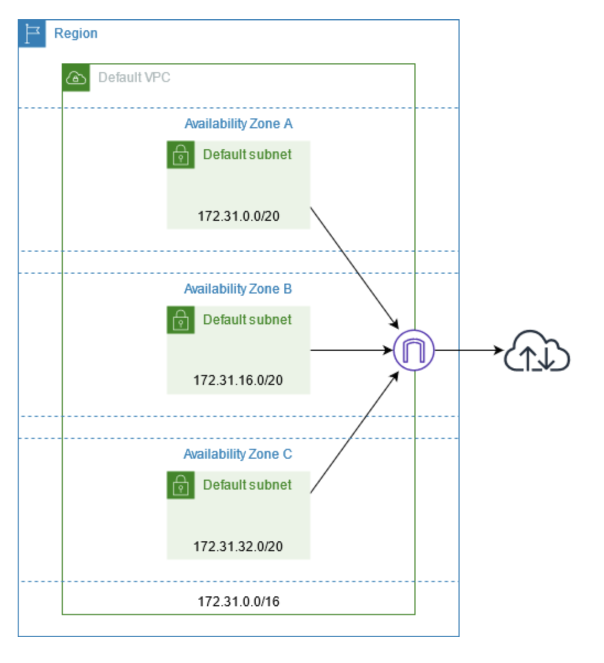

Slide 17
Elastic IP
Elastic IP je Static Public IPv4 adresa.
Možete je povezati sa bilo kojom instancom ili Network Interface-om unutar bilo kog VPC na vašem nalogu.
Omogućava nam da zamaskiramo padanje instance.
Limit je 5 adresa po nalogu.
Jedna adresa može biti povezana samo sa jednom istancom ili sa jednim Network Interfaceom.

Slide 18
NAT Gateway
03

Slide 19
NAT gateway
NAT Gateway koristimo kada želimo da Instance u našem Private Subnet-u imaju pristup interentu, ali da resursi na internetu nemaju pristup našoj Instanci.
Tipovi konekcije:
Public – Kreiramo NAT Gateway u Public Subnetu i moramo mu dodeliti Elastic IP adresu. Možemo pristupiti internetu (IG),drugim VPC-jevima i on-premise mreži uz pomoć Transit Gateway-u ili Virtual Private Gateway-u.
Private – u ovom slučaju ne možemo se konektovati na IG, ali možemo pristupiti drugim VPC-jevima ili on-premise mreži uz pomoć Transit Gateway-a ili Virtual Private Gateway-a.

Slide 20
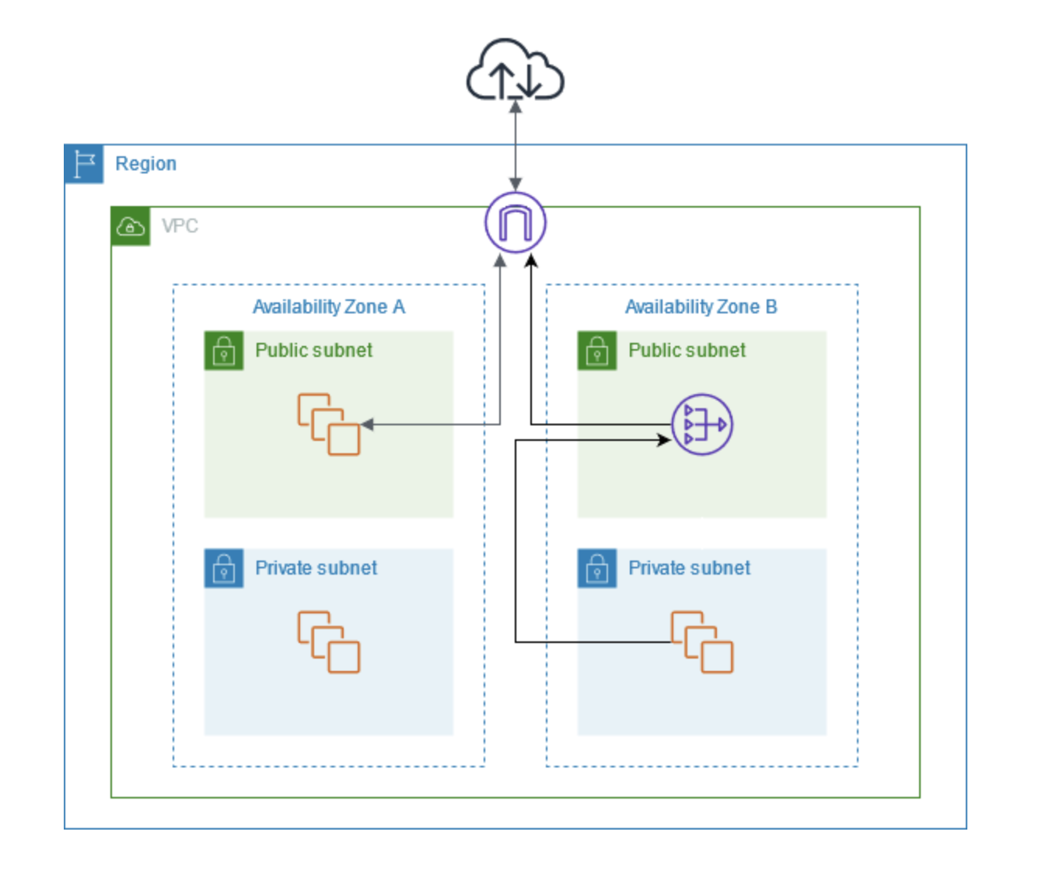
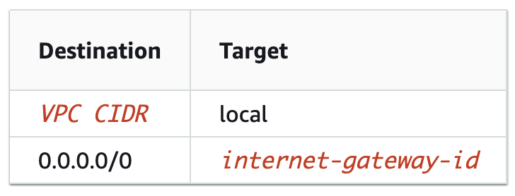
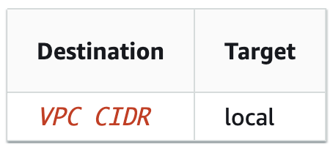
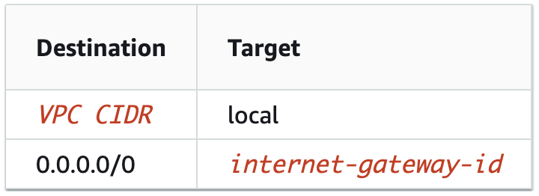
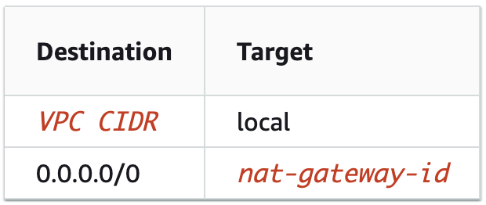

Slide 21
NAT INstance
Da bi omogućili našoj Instanci konekciju sa internetom bez toga da joj dodelimo Public IP adresu, možemo koristiti NAT Instance.
NAT Instance omogućava našim Instancama u Private Subnet-u konekciju sa internetom, ali onemogućava resursima na internetu da iniciraju konekciju sa našom Instancom.
Mora biti u Public subnet-u i mora imati Public IP ili Elastic IP
Dobija se tako sto kreirate vašu AMI (sliku) koja vam daje Network address translation, i koristite tu AMI za kreiranje EC2 instance kao NAT instance.

Slide 22
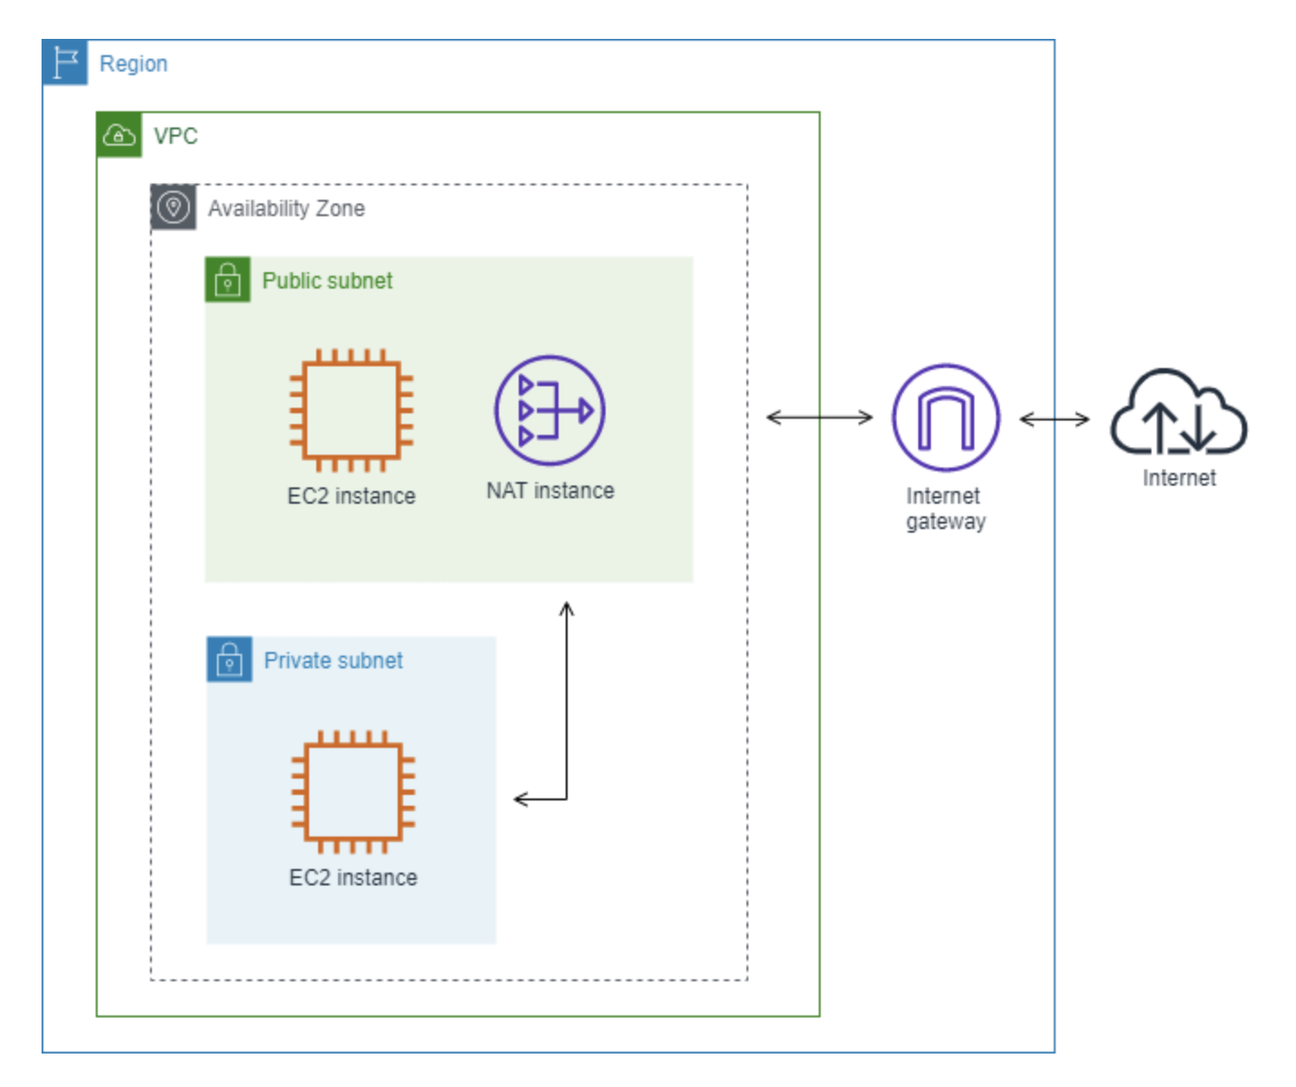

Slide 23
VPC peering
04

Slide 24
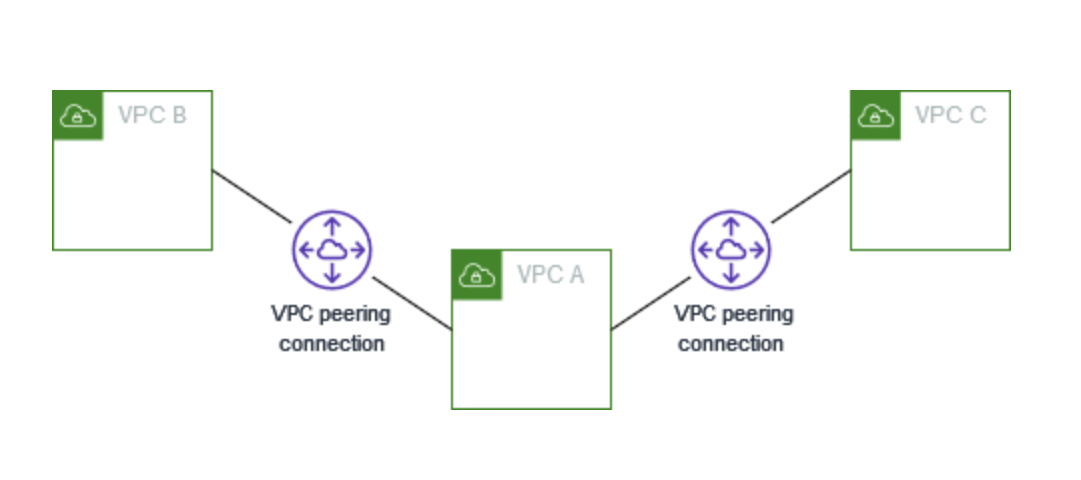
VPC Peering
VPC Peering je konekcija između dva VPC-a koja nam omogućava privatno usmeravanje saobraćaja između ta dva VPC-a. Istance unutar ta dva VPC-a mogu komunicirati međusobno kao da se nalaze u istom VPC-u. Možemo napraviti ovakvu konekciju između dva naša VPC-a, VPC-a u drugom Regionu ili VPC-a na drugom nalogu.

Slide 25
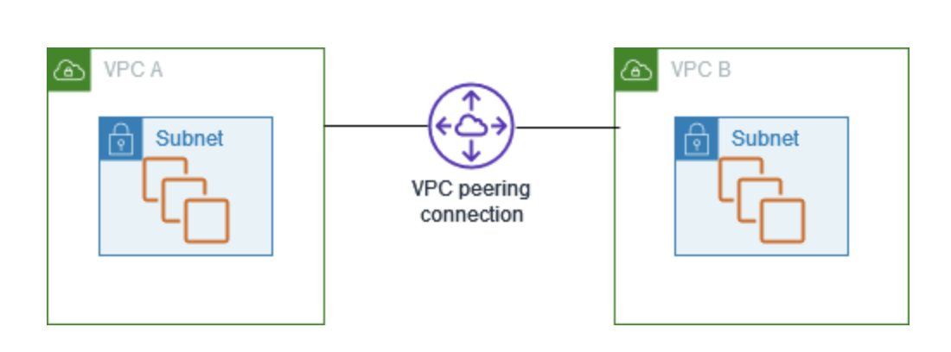
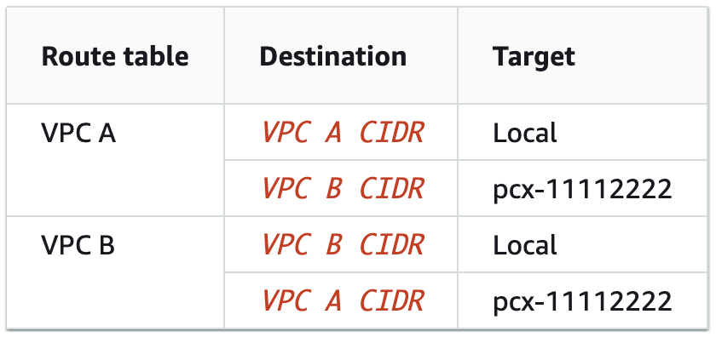

Slide 26
Transit Gateway
05

Slide 27
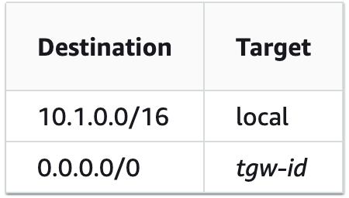
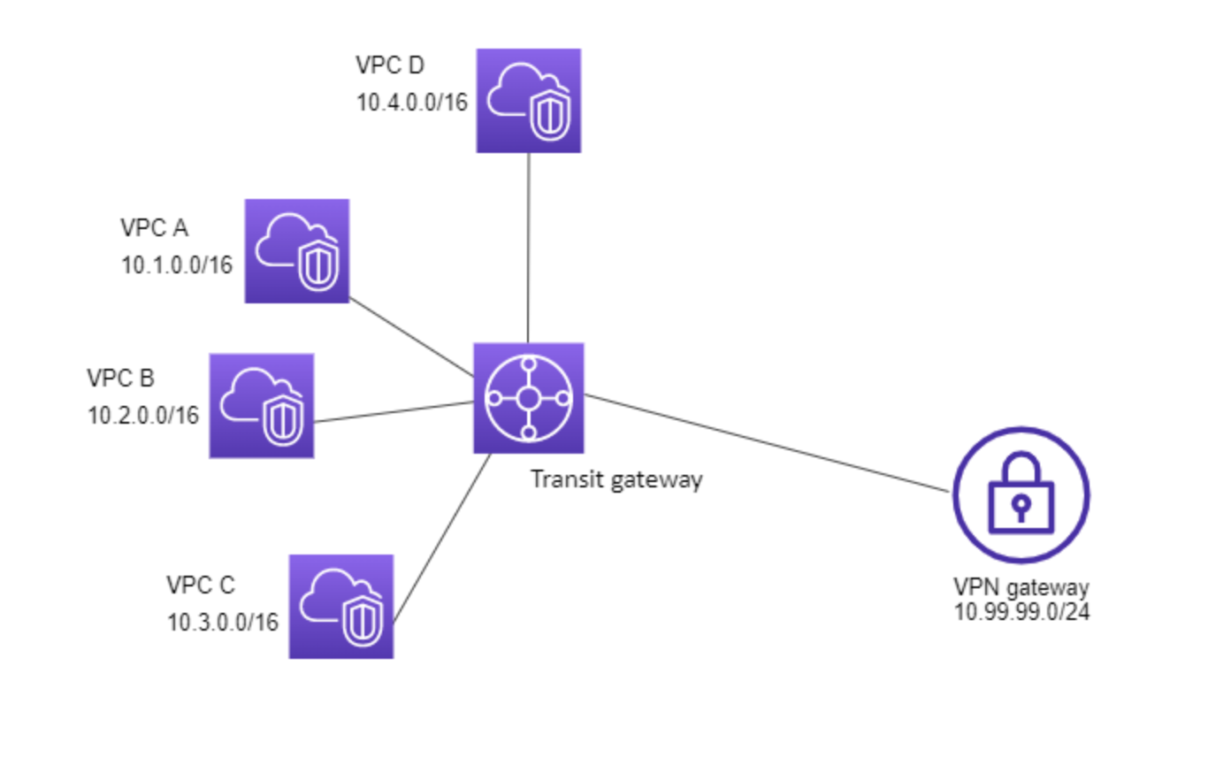
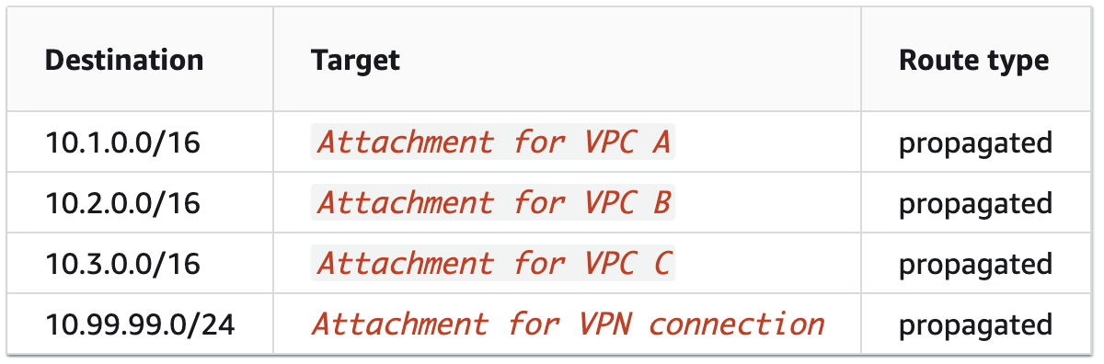
Transit Gateway
Omogućava nam konektovanje vise VPC i on-premise mreža.
Ponaša se kao central hub, usmeravajući saobraćaj između VPC-eva, VPN konekcija, I Direct Connect konekcija.

Slide 28
VPN
06

Slide 29
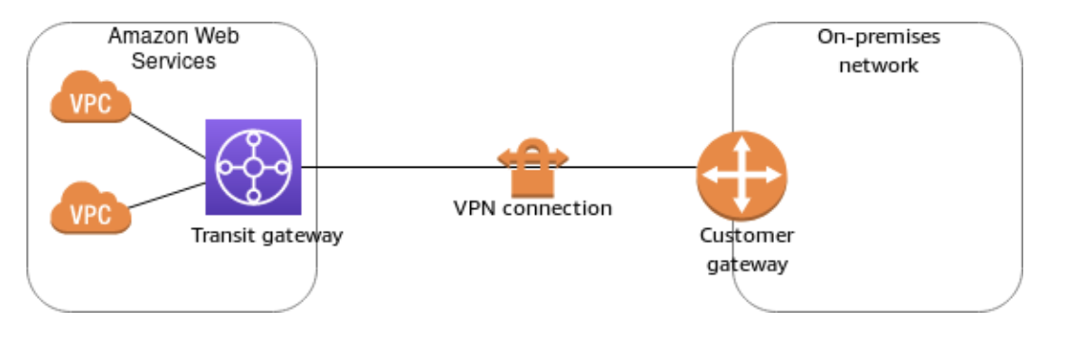
Virtual Private Network
Omogućava konekciju tvog AWS VPC-a sa spoljnjom mrežom i korisnicima.
Postoji vise vrsta:
Site-to-Site VPN – Na strani AWS-a imamo Virtual Private Gateway ili Transit Gateway I na remote strani Customer Gateway.
Između AWS-a i remote strane postoje dva VPN tunela kroz koja se odvija saobraćaj.

Slide 30
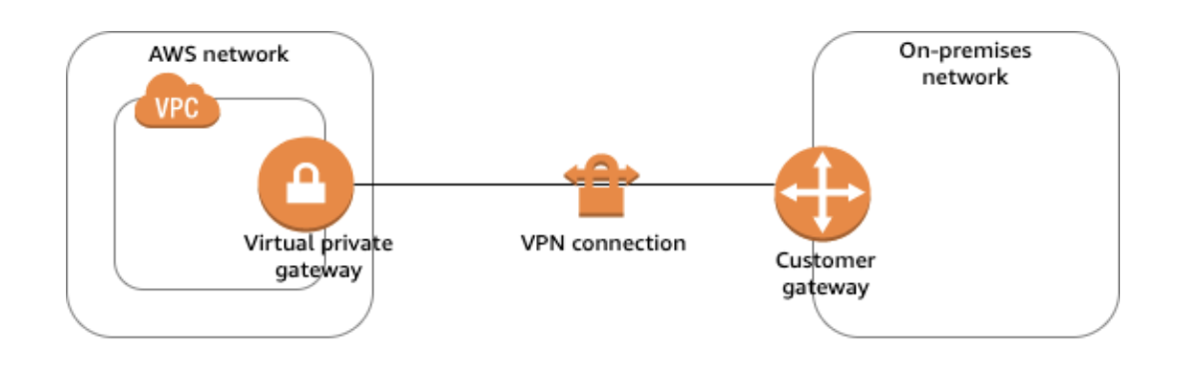

Slide 31
Private LINk
07

Slide 32
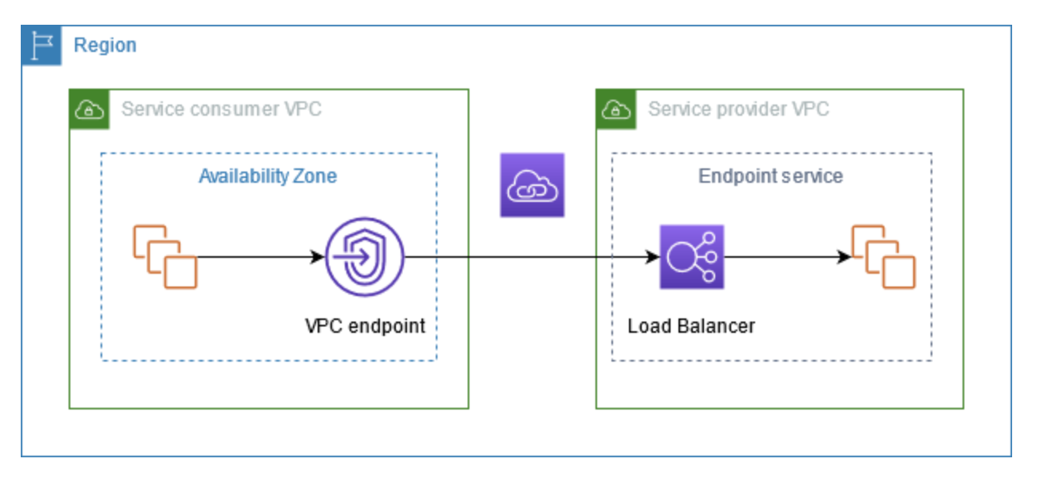
Private LINk
Visoko dostupna, skalabilna tehnologija koja nam omogućava da povezemo servise sa našim VPC-em, i da privatno komuniciramo sa njima.
VPC endpoint – omogućava kreiranje privatne konekcije između našeg VPC-a i AWS resursa.
Interface Endpoints – Elastic Network Interface sa privatnom IP adresom. Namenjen za podržane AWS servise.
Gateway Endpoints – Gateway sa Target-om za rutu u našem Route Tabel-u za saobraćaj namenjen za podržane AWS servise.

Slide 33
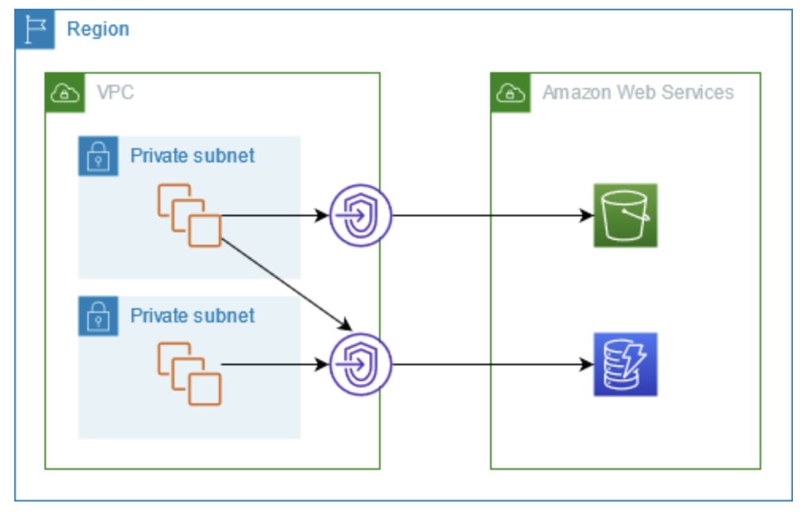
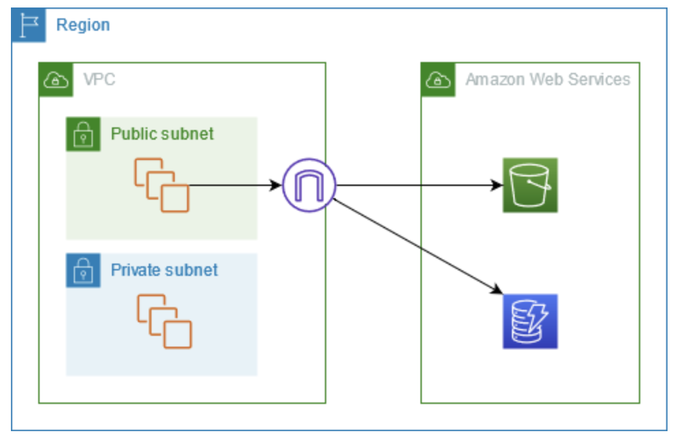
Gateway endpoint

Slide 34
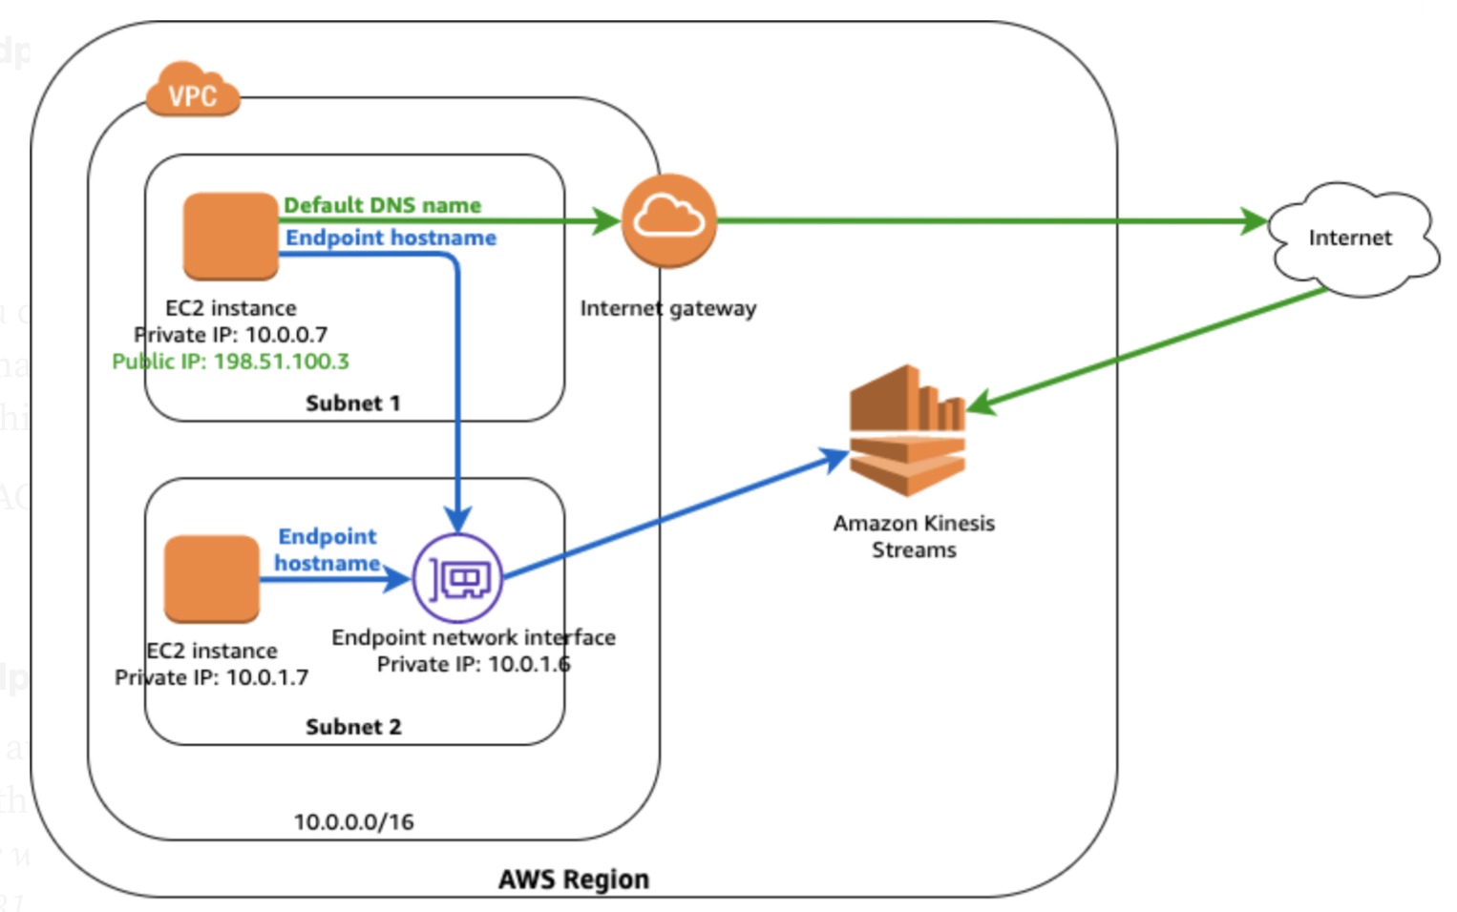
Interface endpoint

Slide 35
Hvala na pažnji

